Slide 1
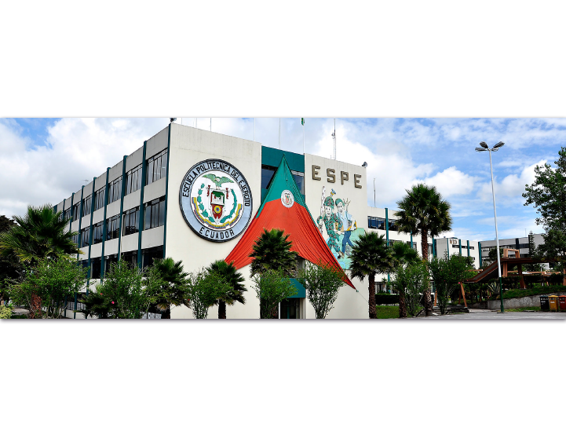

MAESTRÍA EN RECREACIÓN Y TIEMPO LIBRE
TEMA:
VALIDACIÓN TEORÍA DE UN GRUPO DE ACCIONES FÍSICO-RECREATIVAS PARA PREPARAR A LA FAMILIA EN LA ENSEÑANZA DE HABILIDADES MOTRICES BÁSICAS PARA NIÑOS ENTRE 4-5 AÑOS DENTRO DEL PERIODO DE CONFINAMIENTO PRODUCIDO POR EL COVID-19
AUTOR:
Rosales Rivera, Rubén Jahuer. Salas Romero, Andrea Fernanda
DIRECTOR:
MSc. OCHOA SANGURIMA, VANESSA LUCÍA

Slide 2
EL PROBLEMA DE INVESTIGACIÓN
COVID 19
Proceso enseñanza- aprendizaje virtual, tecnología
Familia se convierte en parte activa en proceso
Edades tempranas, asistencia familia fundamental
Proceso retenido en la ensenanza- actividad física
Actividad física presencial – perfeccionamiento proceso físico-recreativo. Campo de acción

Slide 3

  PREGUNTA DE INVESTIGACIÓN

Slide 4
¿Cómo validar teóricamente un grupo de acciones físico-recreativas para preparar a la familia en la enseñanza de habilidades motrices básicas para niños entre 4-5 años dentro del periodo de confinamiento producido por el covid-19.?

Slide 5

  Objetivos de la investigación:

Slide 6
  Objetivo general:
  Validar teóricamente un grupo de acciones físico-recreativas para preparar a la familia en la enseñanza de habilidades motrices básicas para niños entre 4-5 años dentro del periodo de confinamiento producido por el covid-19.

Slide 7
    OBJETIVOS ESPECÍFICOS
Fundamentar teórica y metodológicamente la importancia de la preparación familiar como parte del proceso de enseñanza-aprendizaje desde casa de procesos relacionados con la actividad física especializada.
Diseñar un grupo de acciones físico-recreativas para preparar a la familia en la enseñanza de habilidades motrices básicas.
Validar teóricamente por medio de consultas a especialistas los alcances y limitaciones

Slide 8
METODOLOGÍA
Histórico-Lógico:
Análisis-Síntesis
Métodos de orden teórico
Sistémico:
Inductivo-Deductivo:.
observación
encuesta
Criterio de especialistas
Medición

Slide 9
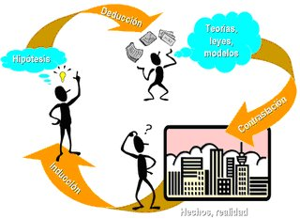
Formulación de Hipótesis de la investigación

Slide 10
    Hipótesis de trabajo
Hi: La validación teórica por medio de consultas a especialistas mejorará metodológicamente el grupo de acciones físico-recreativas diseñadas para preparar a la familia en la enseñanza de habilidades motrices básicas para niños entre 4-5 años dentro del periodo de confinamiento producido por el covid-19.

Slide 11
    Hipótesis alternativa
Hi1: La validación teórica por medio de consultas a especialistas desmejorará metodológicamente el grupo de acciones físico-recreativas diseñadas para preparar a la familia en la enseñanza de habilidades motrices básicas para niños entre 4-5 años dentro del periodo de confinamiento producido por el covid-19.

Slide 12
Hipótesis nula
H0: :La validación teórica por medio de consultas a especialistas no inciden metodológicamente el grupo de acciones físico-recreativas diseñadas para preparar a la familia en la enseñanza de habilidades motrices básicas para niños entre 4-5 años dentro del periodo de confinamiento producido por el covid-19.

Slide 13


  DISEÑO DE LA INVESTIGACIÓN
Descriptiva – analítica
Orden correlacional
mediante cuestionario especializado validar teóricamente criterios emitidos por especialistas

Slide 14



POBLACIÓN Y MUESTRA
. La investigación será validada teóricamente mediante consulta por 50 especialistas de diversos países que evaluarán en dos momentos la propuesta de intervención

Slide 15
  TÉCNICAS INSTRUMENTOS

Slide 16
  En la aplicación práctica para evaluar teóricamente por especialistas el alcance de la investigación se tendrá en cuenta el método de medición por cuestionario, emitiendo los especialistas sus criterios en cinco variables
Pertinencia
originalidad
Asequibilidad
Objetividad
calidad
Para la evaluación de los ítems se seleccionó un escalamiento tipo Likert de 5 categorías
1 punto: malo
2 puntos: regular
3 puntos: bueno
5 puntos: excelente
4 puntos: muy bueno

Slide 17
  INSTRUMENTOS
  Para implementar correctamente el método de medición
Estadísticas descriptivas y de posición
Estadísticas correlacionales

Slide 18
PROPUESTA

Slide 19

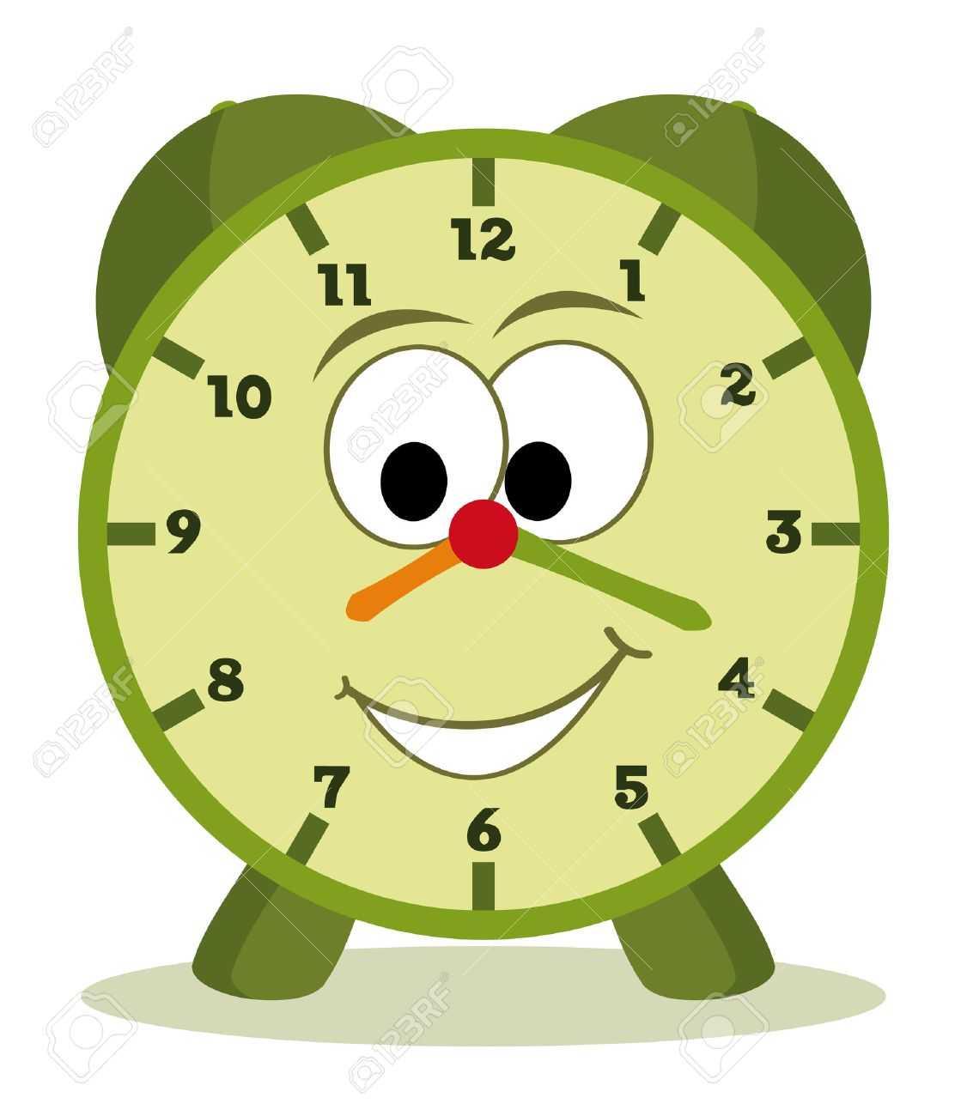


21 Ejercicios
30 minutos
familia
3 semanas
Ejercicios cada día

Slide 20
Condiciones para la realización de los ejercicios durante las acciones
Iluminación
Espacio apropiada
Necesidades, rima en ejercicios
Materiales
Secuencias globales
Integración familiares
Ejercicios de recuperación

Slide 21
Aspectos a tener en cuenta para el desarrollo de las acciones
proceso que potencia, modifica y es flexible
evaluación permanente del contenido y la metodología
dotado de participación activa
interrelación que existe entre el proceso educativo y el desarrollo del esquema motriz.

Slide 22
Diagrama de las acciones físico-recreativas educativas
Acciones
Primera Etapa Diagnóstico
Segunda Etapa
Proyección de las acciones
Tercera Etapa Control
Preparación de las familias
Desarrollo y ejecución de las acciones
vv

Slide 23
v
Datos recolectados del cuestionario teórico aplicado a los especialistas

Slide 24
Una vez dispuesto los estadísticos descriptivos, la última tabla evidencia diferencias significativas a favor del postest en todos los indicares de evaluación de la propuesta de intervención. Para el caso del indicador “Pertinencia” (p=0.000) se evidenciaron 0 diferencias negativas, 35 diferencias positivas o mejoras en el puntaje, y 15 empates o especialistas que dieron las mismas evaluaciones en los dos momentos de evaluada la propuesta de intervención.

Slide 25
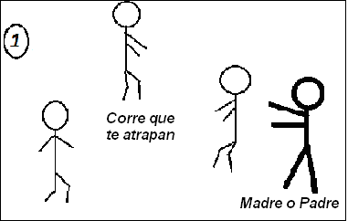
MÉTODO DE MEDICIÓN POR CUESTIONARIO
1.- ACCIÓN FÍSICO RECREATIVA
Acción # 1: Corre que te atraparé (Figura 2).
Objetivo: correr dispersos.
Medios: sonajeros, banderitas. Corre, corre,
Que te atrapo y Si te atrapo te ganaré.
Desarrollo: el adulto invita al niño/a, a realizar la carrera a través de la canción, corre, corre que te atrapo, si te atrapo te ganare.
Sugerencias Metodológicas.
correr en media punta del pie.
insistir en la coordinación de brazos y piernas.
El niño/a correrá por el espacio disponible en el hogar, este también lo puede realizar en un parque o en cualquier otro lugar donde estén creadas las condiciones.
Todos los niños/as correrán al compás de la canción y del sonajero en la dirección que se le indique, más despacio o más rápido.
Se le explicará a la familia que debe insistir en que sus niños/as deben respirar por la nariz y no por la boca.
VARIABLES | 1 | 2 | 3 | 4 | 5
PERTINENCIA
ORIGINALIDAD
CALIDAD
ASEQUIBILIDAD
OBJETIVIDAD
Figura 2: Corre que te atrapan

Slide 26
CONCLUSIONES
La importancia que revisten las actividades físico-recreativas en la potenciación de diferentes indicadores de salud y de aptitud física en niños
Las acciones físico-recreativas diseñadas fueron validadas teóricamente de forma positiva por los 50 especialistas encuestados
las necesidades de los niños entre los 4-5 años en términos de la necesidad de potenciar las habilidades motrices básicas

Slide 27
RECOMENDACIONES
IMPLEMENTAR LA PROPUESTA COMO METODOLOGIA DE ENSEÑANZA EN EL CURRICULO EDUCATIVO
Aplicar la experiencia desde el punto de vista práctico, validando en la praxis la propuesta teórica diseñada.
Socializar los resultados obtenidos en la investigación

Slide 28
GRACIAS

